Slide 1
메카트로닉스공학과

Slide 2


일정표
메카트로닉스공학과
항목 | 세부 내용 |  | 2018년
 |  |  | 3월 | 4월 | 5월 | 6월 | 7월 | 8월 | 9월 | 10월 | 11월 | 12월
온도 측정 모바일 시스템 개발 | 하드웨어 디자인, 부품 조사 및 구매 | 계획 | ● | ●
 |  | 실적 | ● | ●
 | 인터페이스용 어플리케이션 개발 | 계획 |  | ●
 |  | 실적 |  | ●
 | 개발 환경 설정 | 계획 |  |  | ●
 |  | 실적
 | 하드웨어 제작 | 계획 |  |  | ● | ●
 |  | 실적
2

Slide 3
일정표
메카트로닉스공학과
항목 | 세부 내용 |  | 2018년
 |  |  | 3월 | 4월 | 5월 | 6월 | 7월 | 8월 | 9월 | 10월 | 11월 | 12월
온도 측정 모바일 시스템 개발 | 위치 추정 및 온도 특이점 인식 알고리즘 | 계획 |  |  |  | ● | ●
 |  | 실적
 | 완성 | 계획 |  |  |  |  | ●
 |  | 실적
 | 시스템 테스트 및 보강 | 계획 |  |  |  |  |  | ● | ● | ● | ● | ●
 |  | 실적
 |  | 계획
 |  | 실적
3

Slide 4
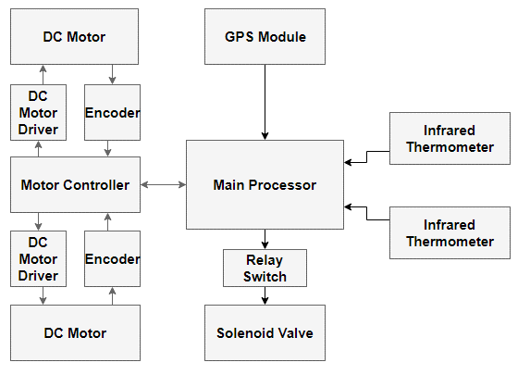
시스템 구성
온도 측정 모바일 시스템
4

Slide 5
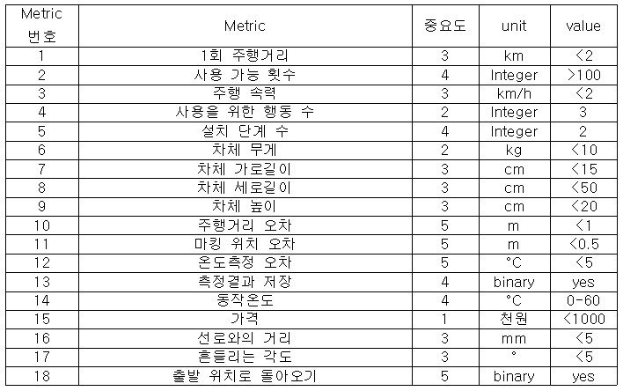
전월 연구수행 내용
1. IR 카메라를 이용한 레일 온도 측정
디자인 스펙
♠ Design Specification
5

Slide 6
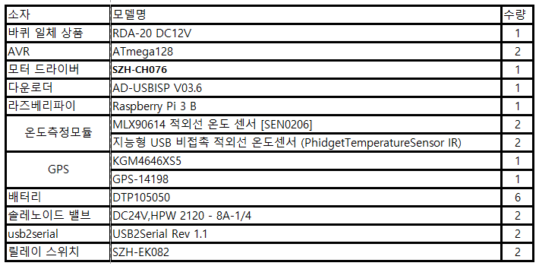
전월 연구수행 내용
1. IR 카메라를 이용한 레일 온도 측정
스펙에 맞는 부품 선정
♠ 부품 선정 목록
6

Slide 7
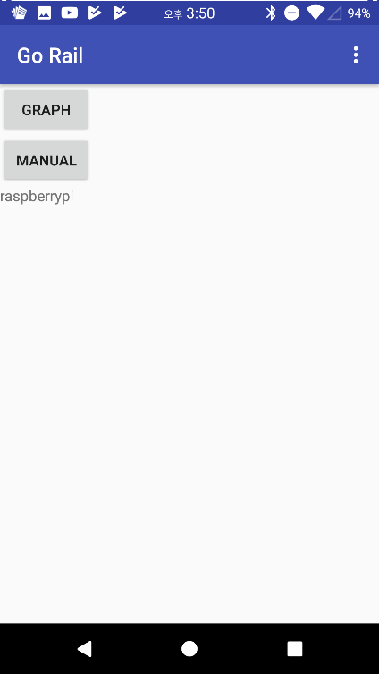
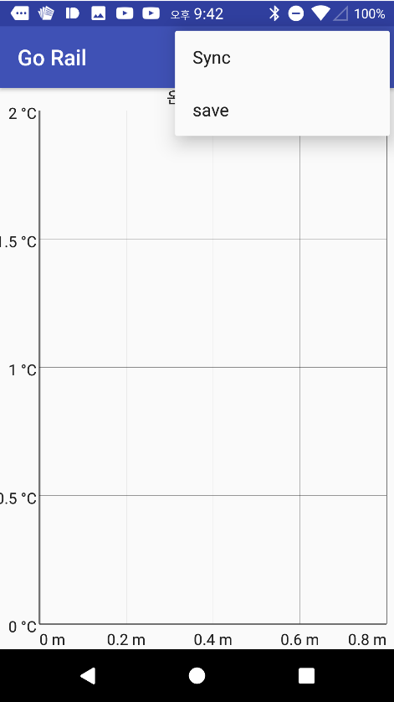
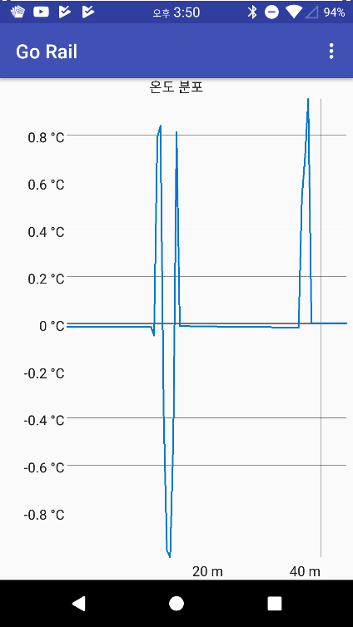
전월 연구수행 내용
1. IR 카메라를 이용한 레일 온도 측정
어플리케이션 개발
♠ 인터페이스
7

